Slide 1

Obchodní společnosti
§17-21 ZDP
Jana Janoušková

Slide 2

Obchodní společnosti
Podléhají dani z příjmů právnických osob
(tj. firemní daň, daň z příjmů korporací, korporativní daň)
jsou právnické osoby
mají vlastní právní subjektivitu
založeny za účelem podnikání

Slide 3
Ekonomické důvody:
shromažďování volného kapitálu a jeho zhodnocování
společný výkon podnikání, možnost týmové práce odborníků
omezení rizika jednotlivých spolupodnikatelů
možnost získání výkonných manažerů
spojování proti konkurenci apod. ……….

Slide 4
Obchodní společnosti – osobní a kapitálová
Více viz Zákon č. 90/2012 Sb. Zákon o obchodních společnostech a družstvech
(zákon o obchodních korporacích) v aktuálním znění
+ nabyté znalosti z předmětů práva ☺
veřejná obchodní společnost
komanditní společnost
společnost s ručením omezeným
akciová společnost

Slide 5
Komanditní společnost smíšený typ osobní a kapitálové společnosti
Komandisté – ručí za závazky společnosti do výše svého nesplaceného vkladu
Komplementáři – ručí celým svým majetkem
Zanikne-li účast všech komanditistů, mohou se
komplementáři dohodnout o přeměně na
veřejnou obchodní společnost

Slide 6
Tiché společenství - specifická právní forma podnikání
Tichý společník uzavírá se společností smlouvu (podle občanského zákoníku).
nevzniká žádný nový právní subjekt, a proto se nezapisuje do obchodního rejstříku,
k existujícímu podnikateli přistupuje tichý společník svým vkladem, jímž se účastní podnikání,
- tichý společník má vůči podnikateli nárok na sjednaný podíl na zisku a nese také v omezeném rozsahu riziko z podnikání provozovaného podnikatelem.
- Společnost vyplácející podíl na zisku musí za tichého společníka srazit a odvést z tohoto podílu srážkovou daň (15 %).

Slide 7
Sazba daně z příjmů právnických osob
zaokrouhlujeme na celé tisíce dolů
je lineární a jednotná
od r. 1993, kdy byla v ČR zavedena nová daňová soustava
sazba se postupně snižuje
1993 | 1994 | 1995 | 1996-97 | 1998-99 | 2000 -03 | 2004 | 2005 | 2006-7 | 2008 | 2009 | Od r. 2010
45 % | 42 % | 41 % | 39 % | 35 % | 31 % | 28 % | 26 % | 24 % | 21 % | 20 % | 19 %

Slide 8
Top statutory corporate income tax rates
- 1995 and 2019 (%)
 | Belgium | Bulgaria | Czech R. | Denmark | Germany | Estonia | Ireland | Greece | Spain | France | Croatia | Italy | Cyprus | Latvia | Lithuania | Luxembourg
2019 | 29,6 | 10,0 | 19,0 | 22,0 | 29,9 | 20,0 | 12,5 | 28,0 | 25,0 | 32,0 | 18,0 | 27,8 | 12,5 | 20,0 | 15,0 | 24,9
1995 | 40,2 | 40,0 | 41,0 | 34,0 | 56,8 | 26,0 | 40,0 | 40,0 | 35,0 | 36,7 | 25,0 | 52,2 | 25,0 | 25,0 | 29,0 | 40,9
 | Hungary | Malta | Netherland | Austria | Poland | Portugal | Romania | Slovenia | Slovakia | Finland | Sweden | United Kingd. | Iceland | Norway | EU-28
2019 | 10,8 | 35,0 | 25,0 | 25,0 | 19,0 | 31,5 | 16,0 | 19,0 | 21,0 | 20,0 | 21,4 | 19,0 | 20,0 | 22,0 | 21,6
1995 | 19,6 | 35,0 | 35,0 | 34,0 | 40,0 | 39,6 | 38,0 | 25,0 | 40,0 | 25,0 | 28,0 | 33,0 | 33,0 | 28,0 | 35,0
Zdroj: Vlastní zpracování dle https://ec.europa.eu/taxation_customs/business/economic-analysis-taxation/data-taxation_en (viděno 24.3.2020)

Slide 9
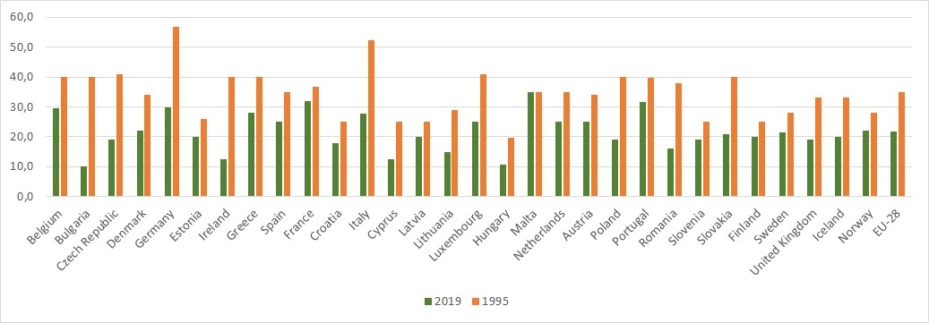
Top statutory corporate income tax rates (including surcharges), 1995 and 2019 (%)
Zdroj: Vlastní zpracování dle https://ec.europa.eu/taxation_customs/business/economic-analysis-taxation/data-taxation_en (viděno 24.3.2020)

Slide 10
Taxes on the income or profits of corporations including holding gains as % of total
Zdroj: Vlastní zpracování dle https://ec.europa.eu/taxation_customs/business/economic-analysis-taxation/data-taxation_en (viděno 24.3.2020)

Slide 11
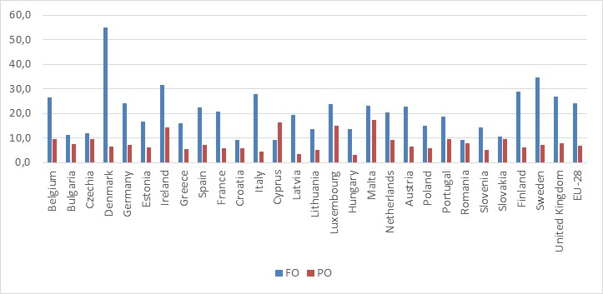
Srovnání podílu daně z příjmů fyzických osob (FO) a právnických osob (PO) na celkových daňových výnosech v r. 2018 v zemích EU (v %)
Zdroj: Vlastní zpracování dle https://ec.europa.eu/taxation_customs/business/economic-analysis-taxation/data-taxation_en (viděno 24.3.2020)

Slide 12
Dary u právnických osob §20 odst. 8 ZDP
U PO se hodnotí započitatelná velikost darů i základna pro stanovení maximální hranice jinak než u FO!!!
Základnou je základ daně snížený o daňovou ztrátu a odčitatelné položky na vědu a výzkum a podporu odborného vzdělávání (§34 ZDP)
minimální hranice je:
pro každý jednotlivý dar!!
horní hranice – 10 % daň. základu (nově 30 % 2020 - 2021)
Resp. souhrn darů jednomu oprávněnému subjektu - a to 2000 Kč

Slide 13
Schéma výpočtu daně z příjmů PO
Základ daně (zdan. příjmy - zdan. výdaje)
- daňová ztráta (§34)
- 100 % výdajů na výzkum a vývoj (§34)
- výdaje na podporu odborného vzdělávání (§34)
Základna pro výpočet maximální hranice darů
- dary (§20 odst.8)
DAŇ (uprav. základ daně x sazba daně 19 %)
- slevy na dani
DAŇ po slevě (konečná odvodová povinnost)

Slide 14
Př. Firma Ostrava a.s.
Základ daně | 10 786 457
Prokazatelné náklady na výzkum | - 2 765 750
Daňová ztráta | 7 765 420
dary | 157 200
Optimalizujte daňovou povinnost – společnost si přeje uplatnit dary v plné výši!!! (! Nebereme v úvahu změnu pro rok 2020 – 2021)

